Slide 1
„Scientia potentia est“
Trendy, výhledy, předpovídání budoucnosti
&
Učící se společnost
VIKMA16: Učící se společnost
I. přednáška
Michal Černý

Slide 2
Jak vidět do budoucnosti?
Moorův zákon: růst je exponenciální
Předpovědi jsou složité
Futurologie – metodologie? Sci-fi? Šarlatánství?
Co a proč má vlastně smysl predikovat?
Jak to dělat?
Proč je to těžké?
1668 Leviathan (Thomas Hobbes): „Scientia potentia est“

Slide 3
Nepovedené předpovědi…
1876 „Američané telefon potřebují, ale my ne. My máme spoustu poslíčků.“ (William Preece, Britský poštovní úřad)
1943 „Myslím, že na světě je trh možná tak pro pět počítačů.“ (šéf IBM Thomas Watson)
1946 „Televize se neudrží na žádném trhu déle než šest měsíců. Lidi se brzy nabaží toho, koukat se večer co večer na dřevěnou bedýnku.“ (vysoký představitel studia 20th Century Fox Darryl Zanuck)
1966 „Nakupování na dálku je sice proveditelné, ale neuchytí se.“ (časopis Time)
1981 „Mobilní telefony v žádném případě nenahradí místní systém telefonu po drátě.“ (vynálezce Marty Cooper)
1997 „Apple už je mrtvý.“ (bývalý šéf Microsoftu Nathan Myhrvold)
2002 „Během pěti let bude tablet nejpopulárnější formou osobních počítačů prodávaných v Americe.“ (spoluzakladatel Microsoftu Bill Gates v projevu na Comdexu, kde představoval tablet Windows)
2004 „Od nynějška za dva roky bude vyřešen problém spamů.“ (Bill Gates na Světovém ekonomickém fóru)

Slide 4
V čem se dělají chyby…
Jednoduché analogie – antický Řím a dnešní svět….
Špatný odhad časového rámce inovací…
Nabízená řešení mají efektivnější alternativu
Zveličování (větší, výkonnější, rychlejší…. než jak je to teď nefunguje)
Zapomínáme na sociální rámec
Technologické změny často usnadňují nějakou činnost, ale málo kdy ji dělají složitější
Máme to na dosah…
Nerozumíme technice… („Vysavače na jaderný pohon budou realitou do deseti let.“ Alex Lewyt, prezident společnosti Lewyt vyrábějící vysavače (1955))

Slide 5

Sci-fi
Star trek
Star wars
Já robot
Black mirror
…
Fyzika nemožného (Michio Kaku)

Slide 6
Metodologie

Slide 7
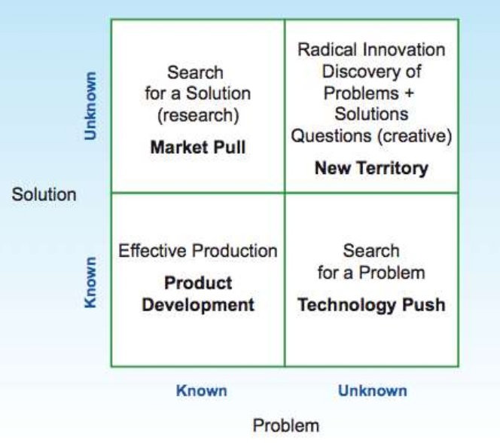
Základní vymezení

Slide 8
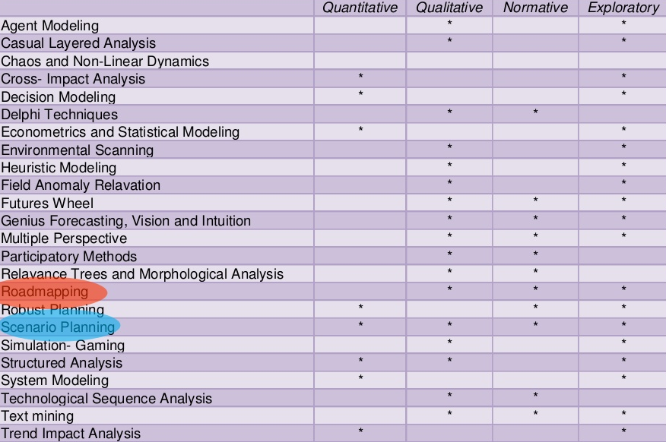
Různé možné přístupy
Kvalitativní x kvantitativní metody
Normativní přístup x průzkumný přístup
Zdroj: https://www.slideshare.net/shamekhi-vahid/introduction-to-futures-studies

Slide 9
Roadmapping
Často používaná metoda pro plánování či predikce vývoje
Soustředí se na jeden problém
Může být strukturovaný (technologická rovina, manažerská, sociální, vzdělávací,…)
Je vhodný pro strategické řízení a plánování
Je citlivý na expertní znalosti

Slide 10
Roadmapping
Identifikujte „produkt“ nebo oblast, které se chcete věnovat
Identifikujte kritické systémové požadavky a cíle
Určete hlavní technologické oblasti, které jsou třeba k dosažení cílů
Určete technologie, které jsou pro rozvoj těchto oblastí zásadní
Identifikovat technologické alternativy a časové osy
Sledujte také alternativní možnosti vývoje, jiné technologie a směry
Vytvořte časový plán vývoje

Slide 11
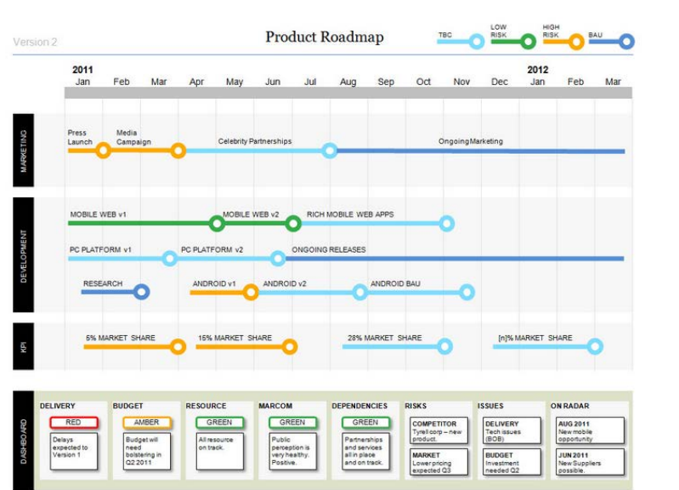
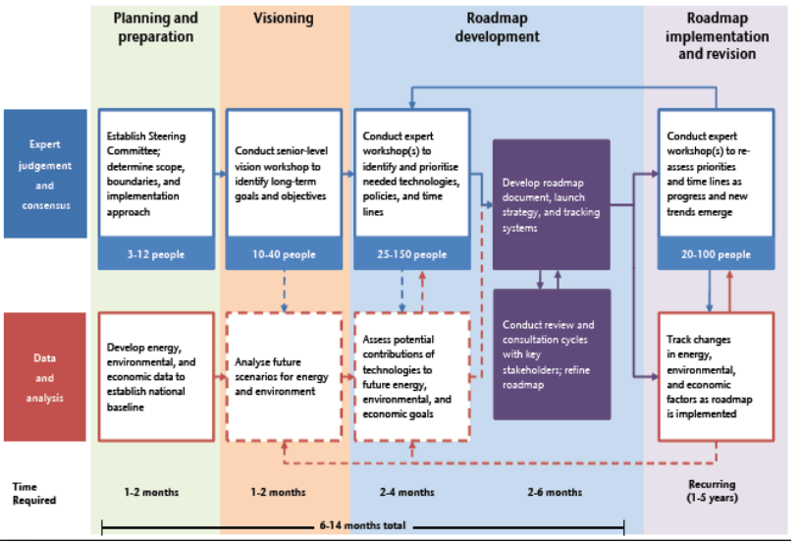
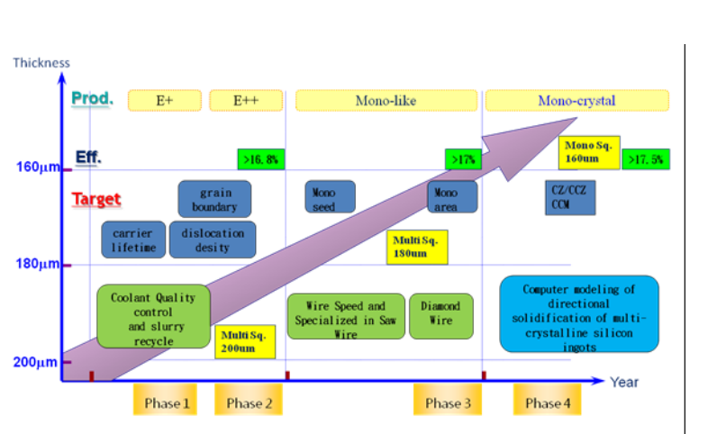

Slide 12
Delfská metoda
Delfská metoda je expertní technika pro předpovídání budoucích jevů. Je založená na anonymním dotazování expertů z daného oboru a hledání konsensu v názoru na budoucí vývoj dané problematiky.
Prognostika není snadná disciplína - ve snaze o co nejvyšší objektivitu se delfská metoda vyvinula ve vysoce standardizovanou techniku, která slibuje racionálně prozkoumat zvolenou problematiku. Díky anonymitě expertů je metoda imunní vůči vlivu dominantních osobností oboru - důležitější je hledání shody.
Nejzranitelnější momenty delfské metody jsou struktura dotazování a zejména výběr expertů. Ty totiž mohou zpochybnit objektivitu celého Delfská metoda je také více kolová a celý proces je poměrně časově náročný.

Slide 13
Delfská metoda
Vyberte experty na danou problematiku (může jich být 10 až 100 - záleží především na vašich výzkumných záměrech) a zašlete jim pozvánku do výzkumu.
Sestavte výzkumné otázky a zašlete je expertům, kteří souhlasili s účastí ve výzkumu. Můžete je vyzvat k doplnění dalších otázek.
Vyhodnoťte odpovědi z prvního kola a analýzu pošlete k vyjádření zpět expertům. Můžete upozornit na zajímavé či sporné problémy, ke kterým chcete vyjádření. Požádejte experty o vyjádření, zda problémy hodnotí jako naléhavé, umožněte jim znovu se podívat a případně revidovat své odpovědi.
Opět analyzujte - hledejte statistické průměry a představte opět výsledky expertům. Požádejte ty, kteří měli extrémní odpovědi, o dovysvětlení.

Slide 14
Future wheel
Slouží pro mapování terénu či hledání nových trhů a oblastí
Umožňuje strukturovaně ve skupině hovořit o možných změnách
Vede k diverzitě myšlení
Soustředí se na následky změn a možnosti, jak na ně reagovat

Slide 15
Future wheel
Doprostřed papíru napište událost, téma, problém,…
Identifikujte jeho přímé dopady, snažte se být komplexní
Nyní se podívejte na jednotlivé dopady a snažte se na ně opět dívat izolovaně, jako na téma a hledejte jejich vlastní následky
Takto postupně vytvořte mapu s důsledky tří až čtyř řádů
Tím získáte komplexní mapu dopadů a můžete začít s jejich postupnou analýzou a zpracováním. Typicky pro vás bude zajímavých pár bodů v dopadu třetího nebo čtvrtého řádu, které se můžete snažit vyřešit nebo využít.

Slide 16
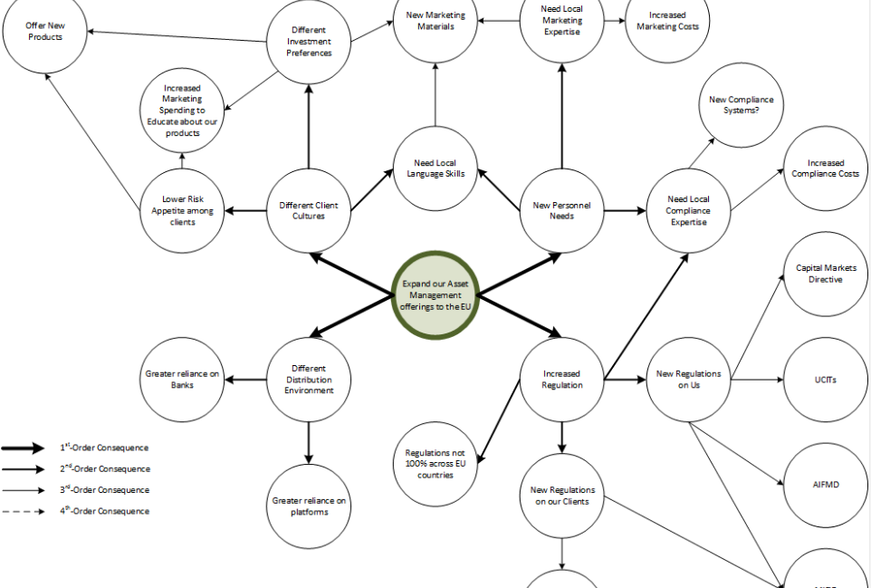
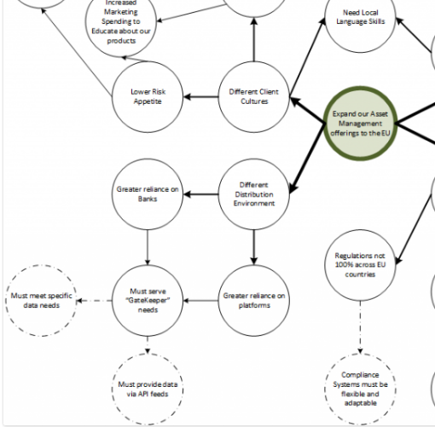

Slide 17
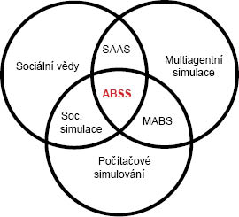
Multiagentní sociální simulace
Východiska:
  Autonomní interagující prvky
  Důraz na emergenci, tedy jevy, které souvisí s chováním celého systému
Oblasti využití: modelování chování trhů, toky informací, etnocentrismus, pohyb lidí, šíření jazyka či náboženství, simulace rizik ve firmě.
Možnosti vědeckého využití: porozumění, predikce, zkoumání
Vyzkoušejte si: https://ccl.northwestern.edu/netlogo/

Slide 18
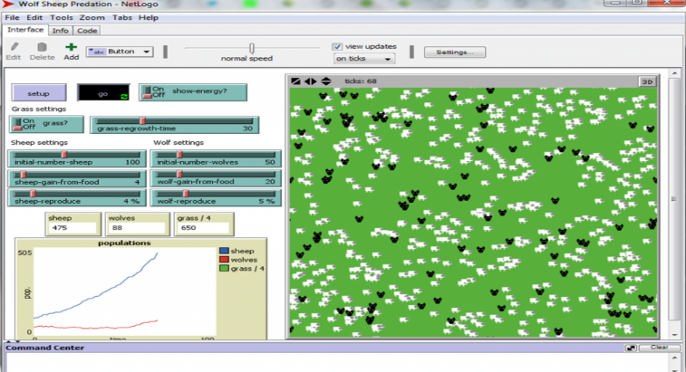
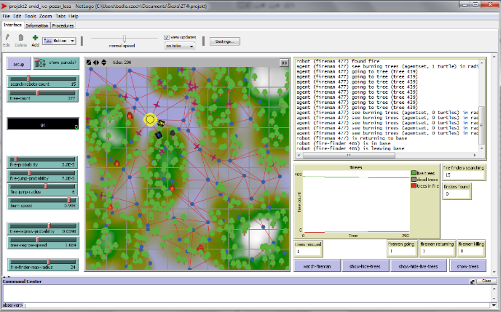
Netlogo

Slide 19
Klíčové predikce

Slide 20
Gartner
Hype cykle model
Dlouhá tradice, snadné porovnávání
Dělají jak globální, tak vybrané zajímavé oblasti podrobněji
Identifikace klíčových trendů:
  Transparently immersive experiences
  The perceptual smart machine age
  The platform revolution

Slide 21
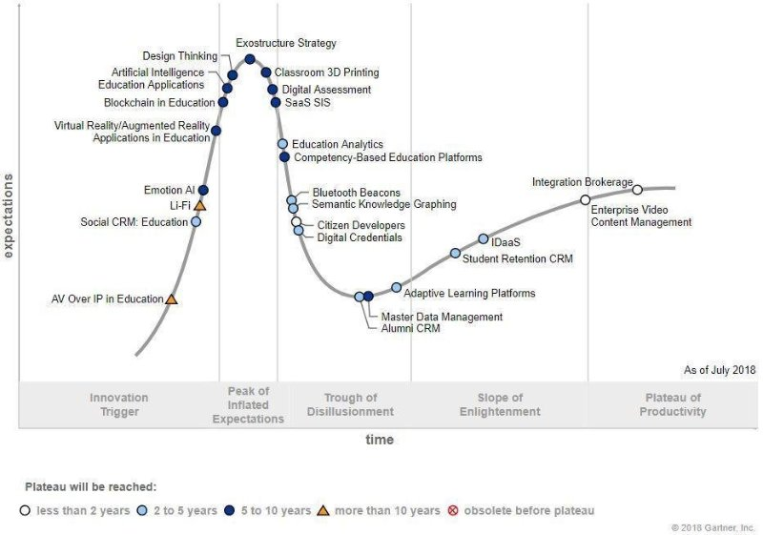
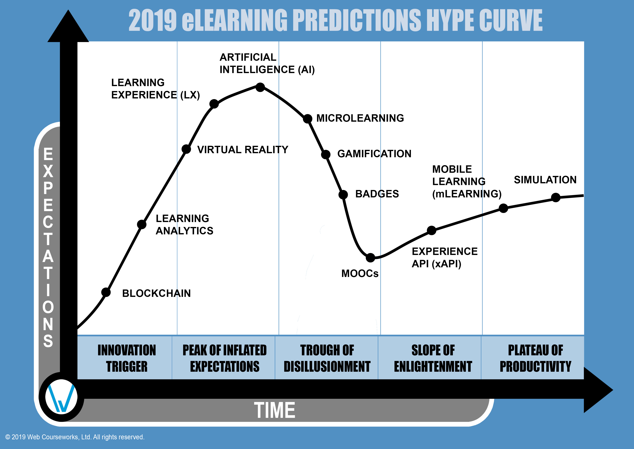

Slide 22
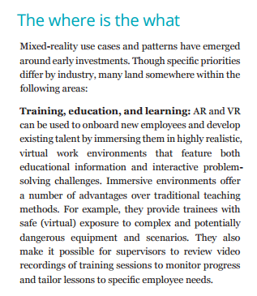
Deloitte
Výborné, podrobné, upovídané, obsáhlé zprávy.
Dobrý odrazový můstek pro vlastní přemýšlení
https://dupress.deloitte.com/content/dam/dup-us-en/articles/3468_TechTrends2017/DUP_TechTrends2017.pdf

Slide 23
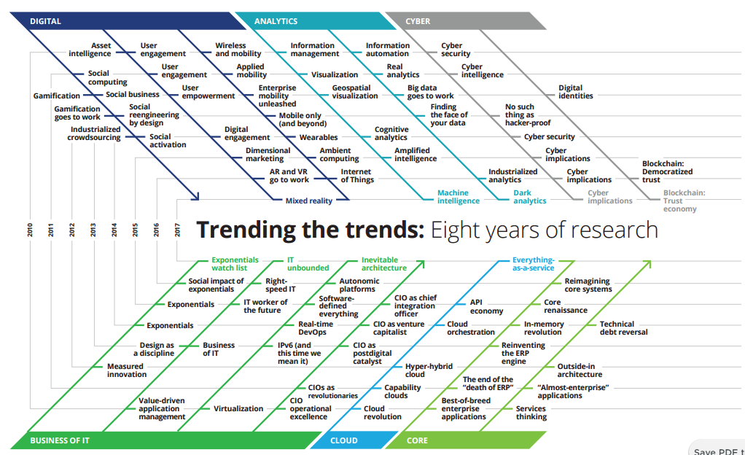

Slide 24
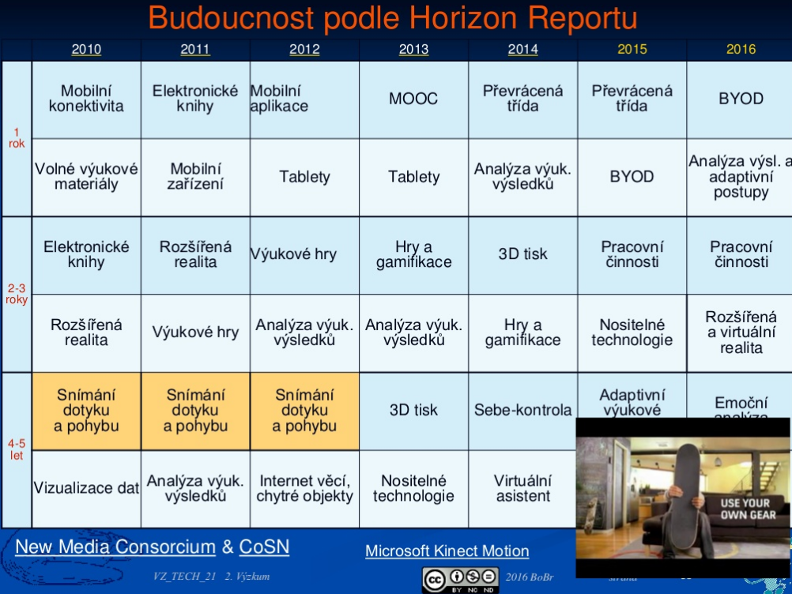

Slide 25
Google trends
Jednoduché předpovídání popularity na základě výsledků vyhledávání
Zajišťuje základní přehled, porovnává trendy či dotazy
Jde o věštění budoucnosti z trendů z minulosti
https://trends.google.com/

Slide 26
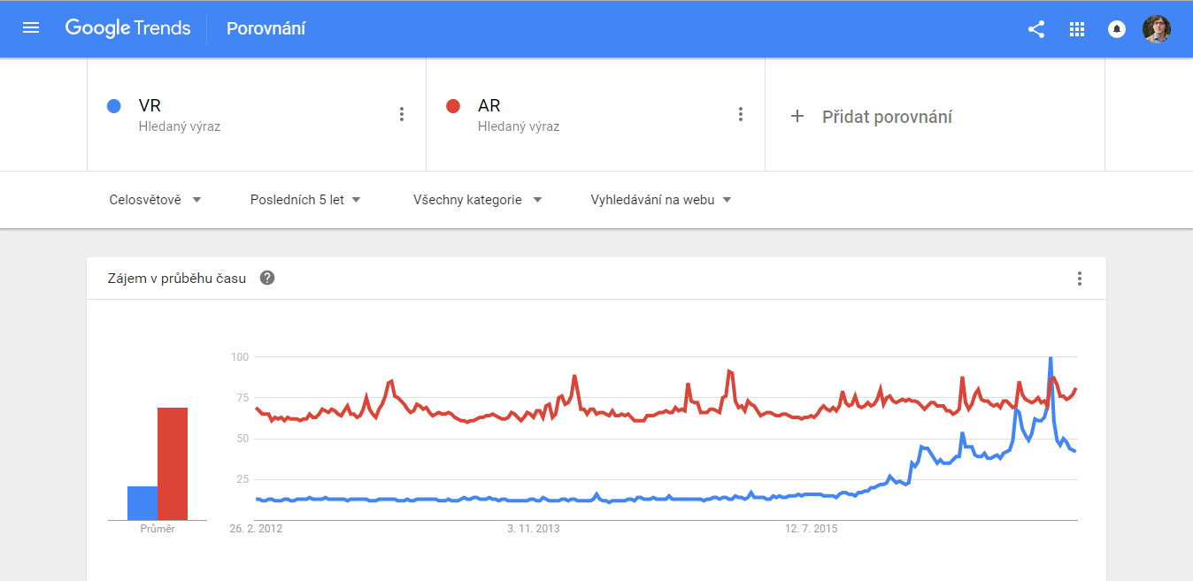
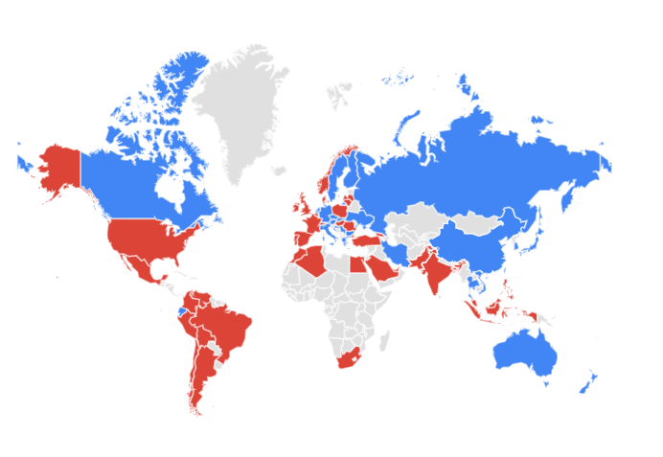

Slide 27
Učící se společnost

Slide 28
Dva pohledy na učící se společnost
Buď v kontextu sociologickém, kdy označuje stav společnosti (té aktuální) nebo pedagogickém, ve kterém je spojen spíše s konečným stavem, ke kterému směřuje.
Zounek: „Celé tři čtvrtiny nezdatných (v práci s ICT)“ (75,6 %) nepociťuje žádnou potřebu vzdělávat se v následujícím roce a dalších 13 % respondentů se chce zúčastnit jednoho kurzu.“
Proč se lidé vzdělávají?
Nejde o (úplně) nový fenomén

Slide 29
Druhy vzdělávání
Formální: vše co končí diplomem s kulatým razítkem
Neformální: vše co je organisované a nekončí diplomem s kulatým razítkem
Šedá zóna mezi tím
Informální vzdělávání
Kurikulum x ad hoc přístup
Zdarma x za peníze
Autorita x autonomie
Formalizace neformálního vzdělávání – je to dobře nebo špatně?
Univerzitní přístup a C kredity

Slide 30
Andragogický kontext
Smyslem vzdělávání dospělých je v integrální andragogice:
  Enkulturace
  Socializace
  Personalisace
Mělké a široké kurikulum x hluboké a úzce profilované vzdělání
Skeptické x optimistické pojetí
Každý jedinec disponuje:
  Kulturním kapitálem
  Sociální kapitálem
  Oba dva jsou přitom navázány na výkon povolání (do značné míry dominantě)

Slide 31
Jiné směry andragogiky
Illich: odškolnění společnosti
01
Freire: pedagogika utlačovaných, kritická teorie
02
Jarvis: vzdělávání shora x vzdělávání sobě rovných
03
Sociotechnika: cílevědomé řízení společenských procesů a vztahů pomocí
04
Funkcionalistické pojetí: systém funguje a brání se změnám
05
Humanistické pojetí: člověk se chce celý život vzdělávat, jde o jeho přirozenou potřebu
06

Slide 32
Kontext
Rychlé změny – Moorův zákon
Nová povolání
Stará povolání se zcela novou náplní
Globalizace
Škola nemůže připravit na výkon konkrétního povolání: neví, jaké bude
Celoživotní x postgraduální vzdělávání – certifikace, unifikace, svoboda
Kvalifikace x vzdělání
Adaptabilita, flexibilita, … ale co to je?

Slide 33
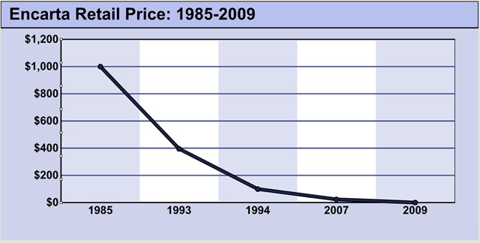
Cena vzdělávacího obsahu

Slide 34
Cena vzdělávacího obsahu
Cení jsou lidé a osobní kontakt, nikoli informace samotné
Encyklopedické informace jsou důležité, ale nic nestojí (Wikipedie)
K čemu jsou učebnice? Jak nová by v nich měla být data? A jaká?

Slide 35
Co je vzdělání?
Suma vědomostí, znalostí a dovedností?
Schopnost řešit problémové úlohy?
Veřejný nebo soukromí statek?
Schopnost uplatnit se na trhu práce?
???
Co je učení?

Slide 36
Výchova, péče, vzdělávání
Péče: zajištění podmínek pro osobní rozvoj, vnější motivace atp.
Vzdělávání: vnitřní proces, do značné míry psychologický (personalizace)
Výchova: vnější proces systematického působení - enkulturace
Lze to od sebe ale takto oddělit? Reálně zřejmě ne.
Ale: Jak vychovávat dospělé?
Lze je vzdělávat bez výchovy?

Slide 37
Motivace pro vzdělávání se
Udržení kvalifikace (a místa)
Zlepšení kvalifikace (kariérní posun)
Potřeba zaměstnavatele
Osobní rozvoj
Digitální propast
Antropologická potřeba
… ???

Slide 38
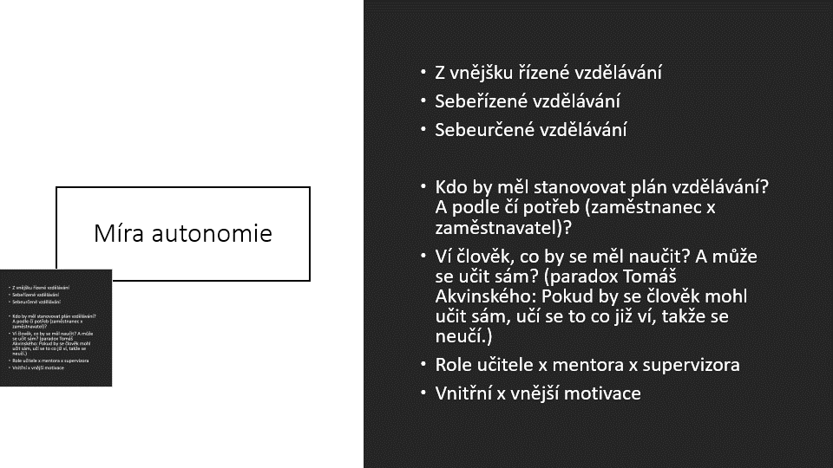
Míra autonomie
Z vnějšku řízené vzdělávání
Sebeřízené vzdělávání
Sebeurčené vzdělávání
Kdo by měl stanovovat plán vzdělávání? A podle čí potřeb (zaměstnanec x zaměstnavatel)?
Ví člověk, co by se měl naučit? A může se učit sám? (paradox Tomáš Akvinského: Pokud by se člověk mohl učit sám, učí se to co již ví, takže se neučí.)
Role učitele x mentora x supervizora
Vnitřní x vnější motivace

Slide 39
Vzdělávací obsahy
Co se člověk může učit:
  Konkrétní instrumentální znalosti
  Klíčové kompetence
  Osobnostní vzdělávání
  Osvojování si nových profesí (rekvalifikace)
  Rozvoj expertnosti
  Sociální dovednosti
A jak? Je velký rozdíl mezi vzděláváním dospělých a dětí?

Slide 40
Sociální rozměr
Kritická teorie x kredencionalismus x humanistický pohled
Vzdělání jako možnost sociální intervence:
  Vzdělání jako cesta ze sociálně či ekonomicky problematického prostředí
  Sociální poradenství
  Péče o tzv. třetí svět
Změna rozměru vzdělávacího prostředí
Integrace:
  Do společenského života
  Do online komunity

Slide 41
Dotazy, připomínky, komentáře…

